Slide 1

HTML 실습
(2017 봄학기) 소프트웨어 개발의 원리 및 실제
2017. 03. 21 (화)
Principles and Practice of Software Development
1

Slide 2
HTML 소개 (1) – 언어 소개
Hyper Text Markup Language
크롬, 사파리, 파이어폭스 등이 해석할 수 있는 간단한 코드.
Tag, Element, Attribute, Arguments로 구성.
Principles and Practice of Software Development
2

Slide 3
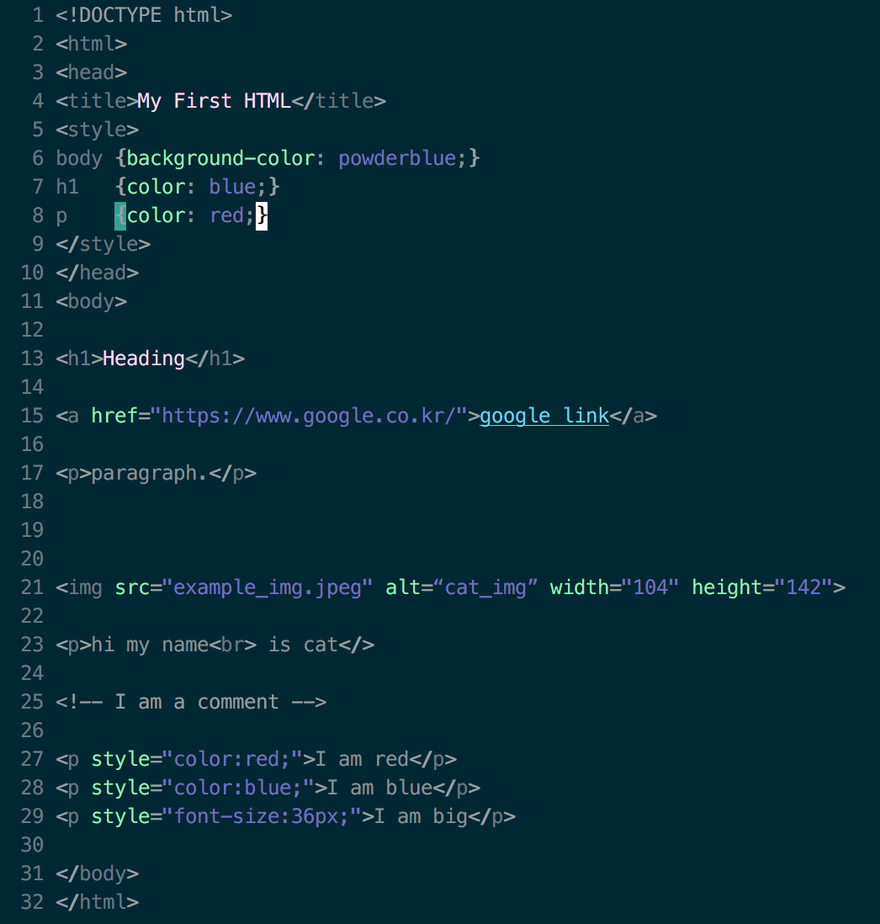
HTML 소개 (2) – 기본적인 구조
Principles and Practice of Software Development
3
Notes:
Head/Body설명
head 는 문서에 대한 정보를 담고 있지만 이 정보는 화면에 직접적으로 보여지 않습니다. (class, style, metadata, sciprt….)
body 는 웹사이트에 보여지는 모든 내용을 담고 있습니다.(heading-머리말, p, a, div..etc)

Slide 4
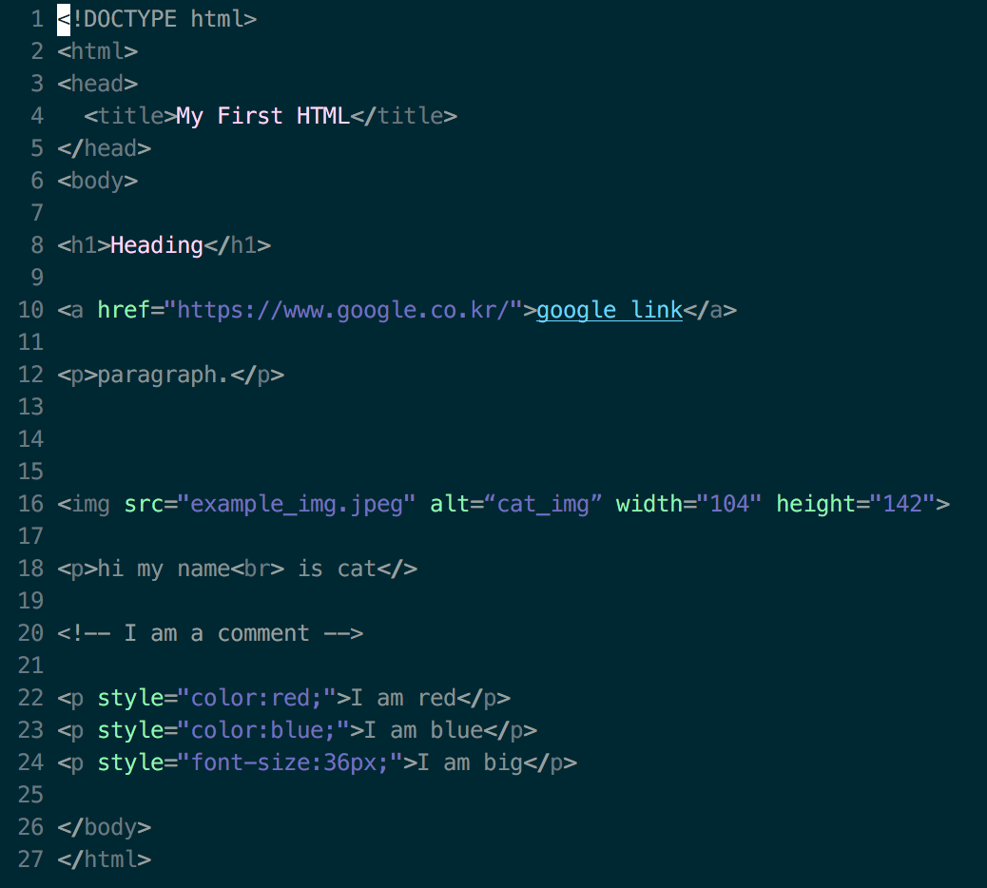
HTML 소개 (3) - Tag
Principles and Practice of Software Development
4
Notes:
Tag : 시작 태그와 종료 태그 두 종류가 있습니다. 시작 태그는 element를 시작하며, 종료태그는 element를 끝내는 기능을 가지고 있습니다. 일부 태그 중에는 종료 태그가 없는 것도 있습니다.

Slide 5
HTML 소개 (3) - Element
Principles and Practice of Software Development
5
Notes:
Element : HTML에서 시작 태그와 종료태그로 이루어진 모든 명령어들을 의미합니다. <h1> <p> <br> <a> <div>같은 것들이 있음.
<h1>A heading</h1> - 가장 중요한 머리말에 사용하는 태그
<br /> 개행. 행을 내누기(br 태그 안에는 속성으로 아무 것도 넣을 수 없습니다.)
<a href="https://djangogirls.org">link</a> 링크 걸기
<div></div> 페이지의 섹션을 정의합니다.

Slide 6
HTML 소개 (3) - Attribute
Principles and Practice of Software Development
6
Notes:
<p>태그안에 style이라는 속성(Attributes)을 추가적으로 사용하였습니다. 단순히 <p>는 문단을 의미하지만 <p>안에 style이라는 attribute를 넣고 설정하면 문단의 글자를 커스터마이징 할 수 있습니다.

Slide 7
HTML 소개 (3) - Argument
Principles and Practice of Software Development
7
Notes:
Argument : 속성과 관련된 값입니다.위에는 style과 관련된 color : red를 넣어주었습니다.

Slide 8
HTML 소개 (4) – HTML CSS
어떻게 HTML이 display될지 정함.
Inline, Internal, external이 있음.
Principles and Practice of Software Development
8
Notes:
how HTML elements are to be displayed on screen, paper, or in other media.
시간을 많이 절약해준다.
Inline - by using the style attribute in HTML elements
Internal - by using a <style> element in the <head> section
External - by using an external CSS file
가장 common한 방법은 external로 밖으로 style파일을 뺴주는 것이지만 여기서는 보여주기 어렵기 때문에 inline과 internal을 주로 쓰도록 한다.

Slide 9
HTML 소개 (4) – CSS Inline
Principles and Practice of Software Development
9
Notes:
Attribute에 style을 넣어서…

Slide 10
HTML 소개 (4) – CSS Internal
Principles and Practice of Software Development
10
Notes:
Head에…

Slide 11
HTML 소개 (4) – CSS External
Principles and Practice of Software Development
11
Notes:
Internal에서 있었던 내용을 styles.css에 옮겨서…
body { background-color: powderblue; } h1 { color: blue; } p { color: red; }

Slide 12
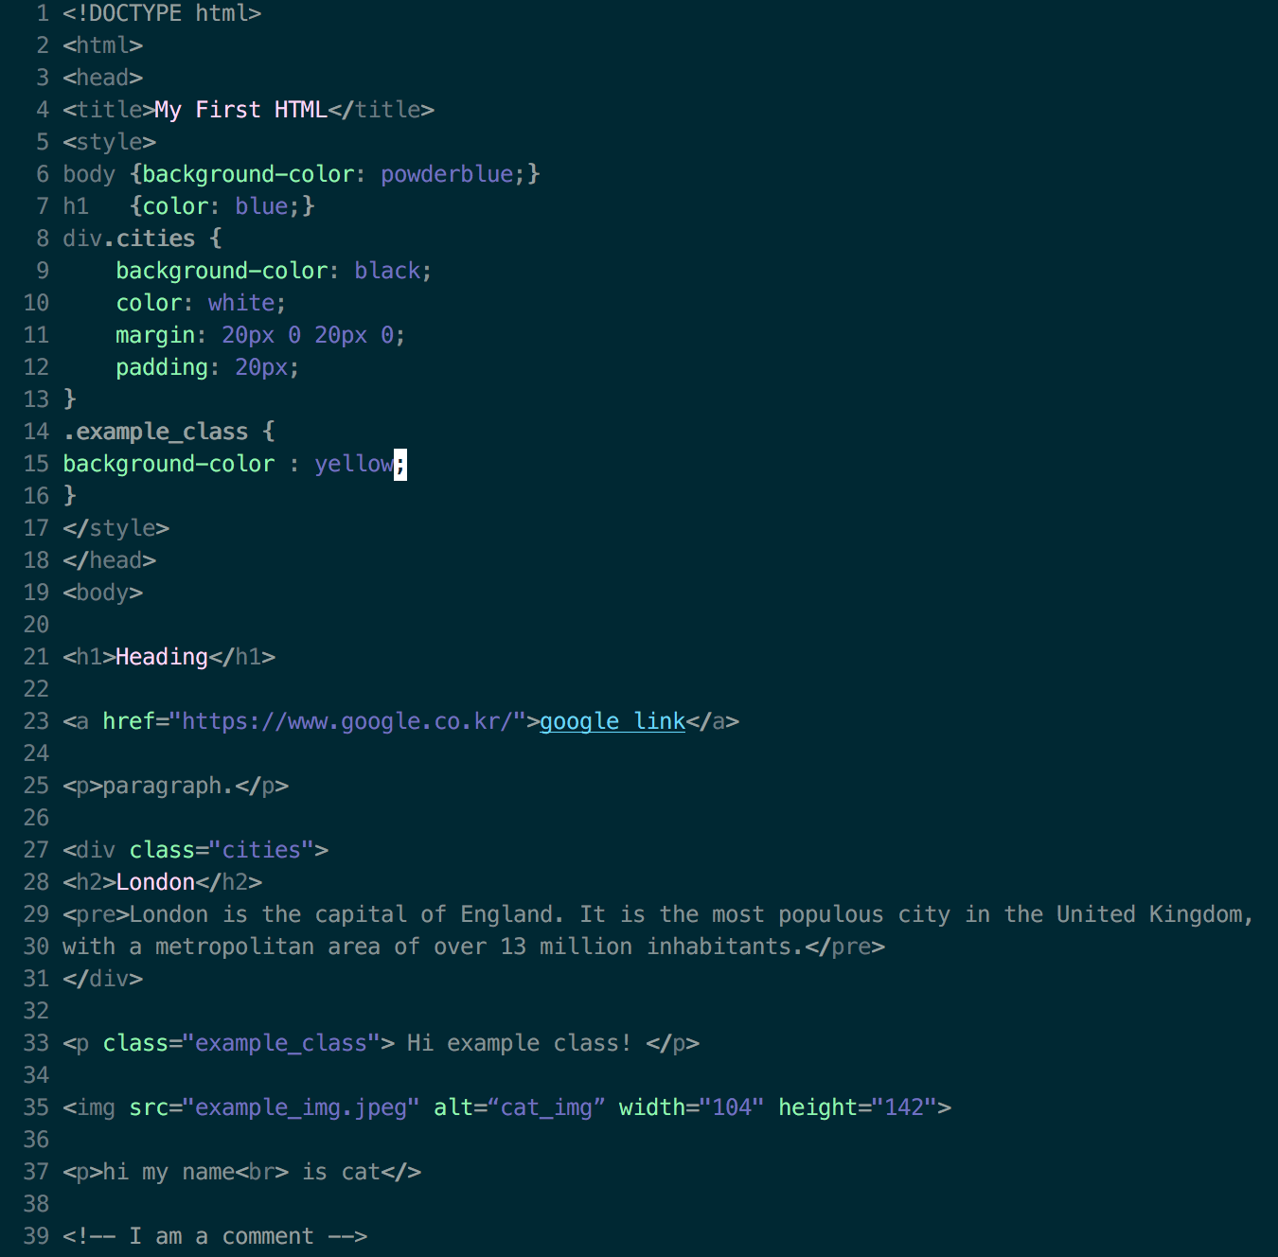
HTML 소개 (5) – Class
Principles and Practice of Software Development
12
Notes:
Class는 같은 class name을 가진 element들이 같은 style을 가지게 도와주는 것이다. 기본적으로는 저렇게 head에 정의 할 수 있다.

Slide 13
HTML 소개 (5) - Class
Principles and Practice of Software Development
13
Notes:
Class를 이렇게 어떤 tag에 적용할 것인지 정하지 않고 정의할 수도 있다.
file:///Users/kim-Yonghyun/Desktop/sflab_works/swpp201701/ta-session/swpp_example.html

Slide 14
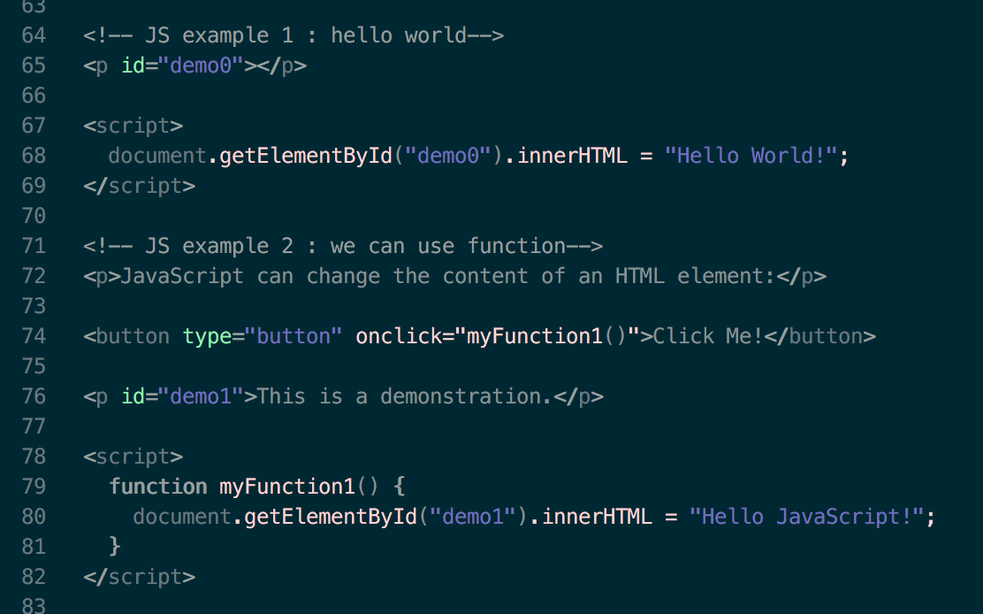
HTML 소개 (6) - JavaScript
Principles and Practice of Software Development
14
Notes:
이번에는 html에서 js를 사용하는 법에 대해서 배울 것이다.
Js는 이렇게 <script>라는 테그 안에서 사용 가능하다.

Slide 15
HTML 소개 (6) - JavaScript
Principles and Practice of Software Development
15
Notes:
JS는 하나의 프로그래밍 언어이기 떄문에 이렇게 함수를 정의해서 위의 html에서 함수를 불러서 쓸 수도 있다.

Slide 16
참고자료
https://www.w3schools.com/html/
Principles and Practice of Software Development
16

